Slide 1
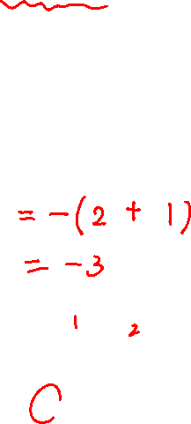
同號數相加
取絕對值相加，再帶符號
(–2) + (–1)
–4
–3
–2
–1
0
1
Notes:
同號數的加法很簡單，
我們用這個例子 負 2 + 負 1 來講解，
先各別取絕對值 2 和 1 加起來，然後帶他們的符號，負號，
這樣就求到答案為 -3 了。
當然也可以使用數線<動>來理解，右方為正向，
(-2)+ (-1) 就是 從 0 出發，向左 2 單位再向左 1 單位最號到達 -3 <動>

Slide 2
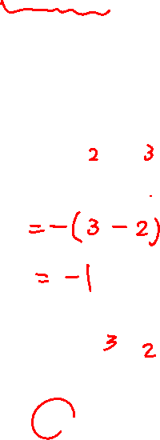
異號數加法
1. 取絕對值，大 – 小
2. 帶上絕對值比較大的符號
2 + (–3)
–2
–1
0
1
2
3
Notes:
異號數要怎麼加呢?
老師一樣用例子來講，先各別取絕對值 2 和 3，
然後拿絕對值大的減小的，也就是 3 – 2 ，
-3 的絕對值比較大，
所以最後加上它的符號，也就是負號，
這樣就得到 答案是 -1 了。
一樣的可以用數線來看<動>
2 就是原點向右 2 單位<動>
加 -3 就是向左 3 單位 <動>
就會到達 -1 。

Slide 3
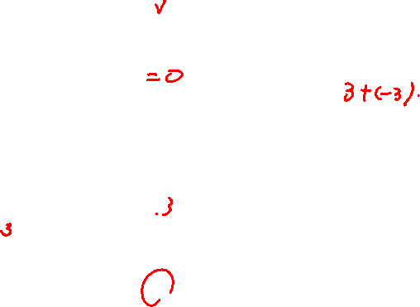
相反數相加
相反數相加 = 0
(–3) + 3
–4
–3
–2
–1
0
1
Notes:
這一頁我們來討論相反數相加會是多少，
用例子來看，-3 + 3 是多少呢?
直接用數線畫畫看<動>
先往左 3 單位，再往右 3 單位，
又回到 0，答案就是 0。
那如果 3 + (-3) <手> 呢?
當然也是一樣的，就只是這兩個箭頭對調位置而已，
所以相反數相加一定會是 0

Slide 4
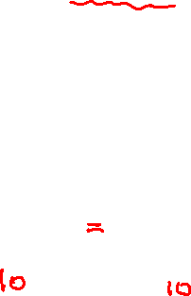
加法交換律
若 a、b 為任意整數，則
a + b = b + a
20 + (–10) (–10) + 20
Notes:
所謂的加法交換率很簡單，
就是兩個數交換位置後相加結果一樣，
例如 20 + (-10) 等於 10
交換位置後 (-10) + 20 也會等於 10
對於任意的兩個整數，都一定會滿足加法交換律

Slide 5
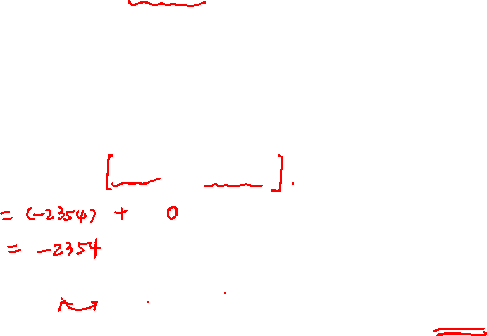
加法結合律
若 a、b 為任意整數，則
( a + b ) + c = a + ( b + c )
(–2354) + 53719 + (–53719)
計算變簡單
53719 + (–2354) + (–53719)
Notes:
什麼叫做加法結合律呢?
就是三個數相加時，先加前兩個再加第三個，
和先加後兩個再加第一個，結果是一樣的。
例如，我們看到這個算式，如果要先由左到右兩個兩個加，
會有點麻煩，可以注意到後面這兩個數是相反數相加，
結合律保證了我們可以先加後兩個答案不會變，
所以就會等於 -2354 + 0 這樣就會很好計算了。
如果配合上加法交換律，例如 <動> 這個例子，
因為交換律，這兩個數可以交換，
然後就會變成上面這個例子，也可以簡化計算，
所以 交換律 和 結合律 跟我們說了什麼呢?
三個數以上連加，從哪兩個先加都可以，可以讓我們的計算變簡單。

Slide 6
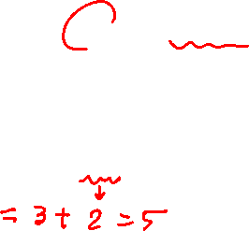
整數的減法
減一個數就是加上它的相反數
a – b = a + (–b)
3 – (–2)
Notes:
小學學過 3 – 2 很容易，就是 1，
那 3- (-2) 該怎麼算呢?
就是 3 加上 負 2 的相反數，
也就是 3 + 2 = 5 ，
所以請同學記起來，
減一個數就是加上他的相反數，
這樣減法就可轉變為我們熟悉的加法運算了。

Slide 7
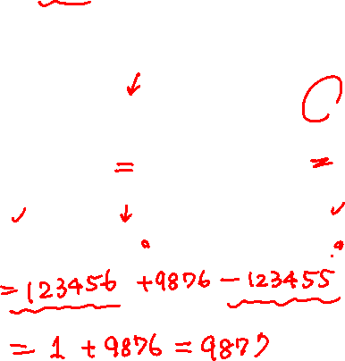
去括號規則
括號前是「–」，去括號後要變號
括號前是「+」，去括號後不變號
123456 – (–9876 + 123455)
Notes:
看到這個算式，數字這麼大，有沒有比較簡單的計算方法呢?
可以觀察到這兩個數字很接近，
有沒有可能先處理這兩個數字呢?
這就是這一頁老師要講解的去括號的規則
當括號前面是負號或是減號時，
可以把括號去掉，然後括號中的每個數都變號，
像這個原本是 負 9876 去了括號就會變成 + 9876、
而原本是 加 123455 去了括號就會變成 減 123455
然後就可以先處理這兩個數字相減了~
所以有了去括號的規則，可以幫助我們比較快速地計算這種問題，
再加深一次印象
括號前面是負號或減號，去括號後每一項都要變號
括號前面是正號或加號，去括號後不用變號

Slide 8
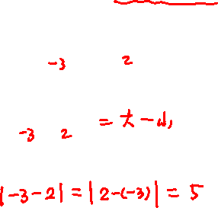
數線上兩點的距離
數線上兩點 A(a)、B(b)
AB = | a – b |
A
B
–4
–3
–2
–1
0
1
2
Notes:
數線上兩點的距離該如何求呢?
老師以 A(-3) 和 B(2) 這兩點為例<動>，
它們的距離很簡單，
-3 就是距離公式中的 a、2 就是 b
根據公式，距離就是兩點相減 (-3) – 2 取絕對值 = 5，
也就會等於 2 – (-3) 的絕對值，
事實上，像這種我們已經知道大小關係的兩個點，
可以直接用 大的減小的 去計算出它們的距離，
可以避免小減大取絕對值容易計算錯誤
所以 A、B 兩點的距離是 兩點相減後取絕對值 就會等於 大減小。

Slide 9
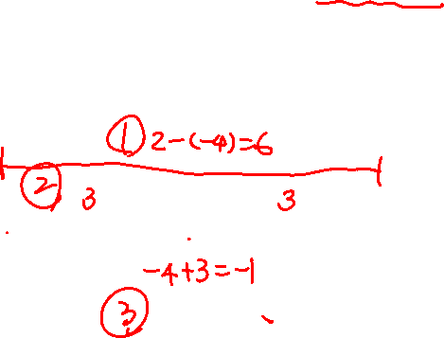
數線上兩點的中點
數線上 M 為 A、B 的中點，則 AM = BM
A
M
B
–4
2
求中點的方法：
1. 求整段距離
2. 距離除以 2
3. A 點 + AM 或 B 點 – BM
Notes:
這一頁我們來練習求中點坐標?
我們用 -4 和 2 這個例子講解，<動>
因為中點的定義知道這兩段距離相等，
只要能求到其中一段距離，就能用加減法找到中點，
而前面有學到整段距離的計算方法，就是 2 – (-4) = 6，
這兩段距離相等，所以是 6 的一半是 3，
這樣 中點就是 A 點往右 3 單位 就會得到 -4 + 3 = -1 了。
我們再整理一下剛剛的步驟，<動>
求兩點中點的方法
第一步 先求整段的距離
第二步 將距離除以 2 求得 AM 和 BM
第三步 A 點坐標加上 AM 或是 B 點坐標 減去 BM 就可以求得中點坐標了。

Slide 10
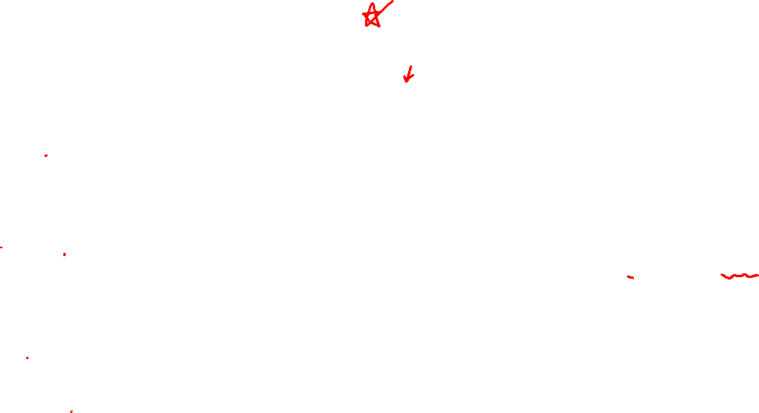
重點整理
整數加減法
加法運算定律
去括號規則
兩點距離及中點
1. 同號數相加
(–2) + (–1) = – ( 2 + 1 )
1. 交換律
a + b = b + a
123456 – (–9876 + 123455)
=123456 + 9876 – 123455
1. A(a) 和 B(b) 距離
AB = | a – b | = 大 – 小
(1) 絕對值相加
(2) 帶符號
2. 結合律
(a + b) + c = a + (b + c)
括號前是 「– 」，要變號
A
B
| a – b |
括號前是 「+」，不變號
2. 異號數相加
(–3) + 2 = – ( |–3| – | 2 | )
a
b
(1) 絕對值大 – 小
(2) 帶絕對值大的符號
2. 中點坐標的求法
(1) 求 AB 距離
3. 減法
5 – (–2) = 5 + 2
A
M
B
減一個數就是加上相反數
(2) A 點 + AB 距離之半
Notes:
這個單元老師講解了整數加減法的規則，
同號數相加就是先取絕對值相加後再加上他們的符號
異號數相加就是各別取絕對值後，拿大的減小的，
最後加上絕對值較大的符號
減一個數就是加上相反數，
就可以將減法轉變為加法運算
我們也討論了加法的運算定律
交換律很簡單，交換後相加 答案不會變
結合律代表著三個以上的數相加，
先加前兩個和先加後兩個答案會一樣。
為了計算方便，還有這個去括號的規則要記得，
如果括號前是負號，去掉括號後就要變號。
最後講解了利用 兩數相減的絕對值 可以表示數線上兩點的距離。
以及兩點的中點的意義及求法。

Slide 11
數線上兩點的中點
數線上 M 為 A、B 的中點，則 AM = BM
A
M
B
–4
2
求中點的方法：
求整段距離 ( AB )
距離除以 2 ( 求 AM )
A 點 + AM 或 B 點 – BM
Notes:
什麼叫做兩點的中點呢?
中就是中間的意思，
也就是 A、B 的中點就是跟他們距離相等的點<動>
那要怎麼求中點坐標呢?
我們用 -4 和 2 這個例子講解，<動>
因為中點的定義知道這兩段距離相等，
只要能求到其中一段距離，就能用加減法找到中點，
而前面有學到整段距離的計算方法，就是 2 – (-4) = 6，
這兩段距離相等，所以是 6 的一半是 3，
這樣 中點就是 A 點往右 3 單位 就會得到 -4 + 3 = -1 了。
我們再整理一下剛剛的步驟，<動>
求兩點中點的方法
第一步 先求整段的距離
第二步 將距離除以 2 求得 AM 和 BM
第三步 A 點坐標加上 AM 或是 B 點坐標 減去 BM 就可以求得中點坐標了。

